Slide 1
Curso de HTML Y CSS
Profesora
Nati Guida

Slide 2
09
Clase
Multimedia

Slide 3
RESUMEN
DE CONTENIDO
01
02
03
04
Imágenes
Audio y video
Normalización
Librería de iconos

Slide 4
IMAGENES

Slide 5
IMAGENES
La etiqueta img nos permite vincular imágenes en nuestro documento HTML.
<img
src="https://www.rocketcode.com.ar/assets/logo/full_logo.svg"
/>

Slide 6
IMAGENES
La propiedad alt nos permite describir la imágen. Es útil para el SEO.
<img
src="https://www.rocketcode.com.ar/assets/logo/full_logo.svg"
alt="logo rocketcode"
/>

Slide 7
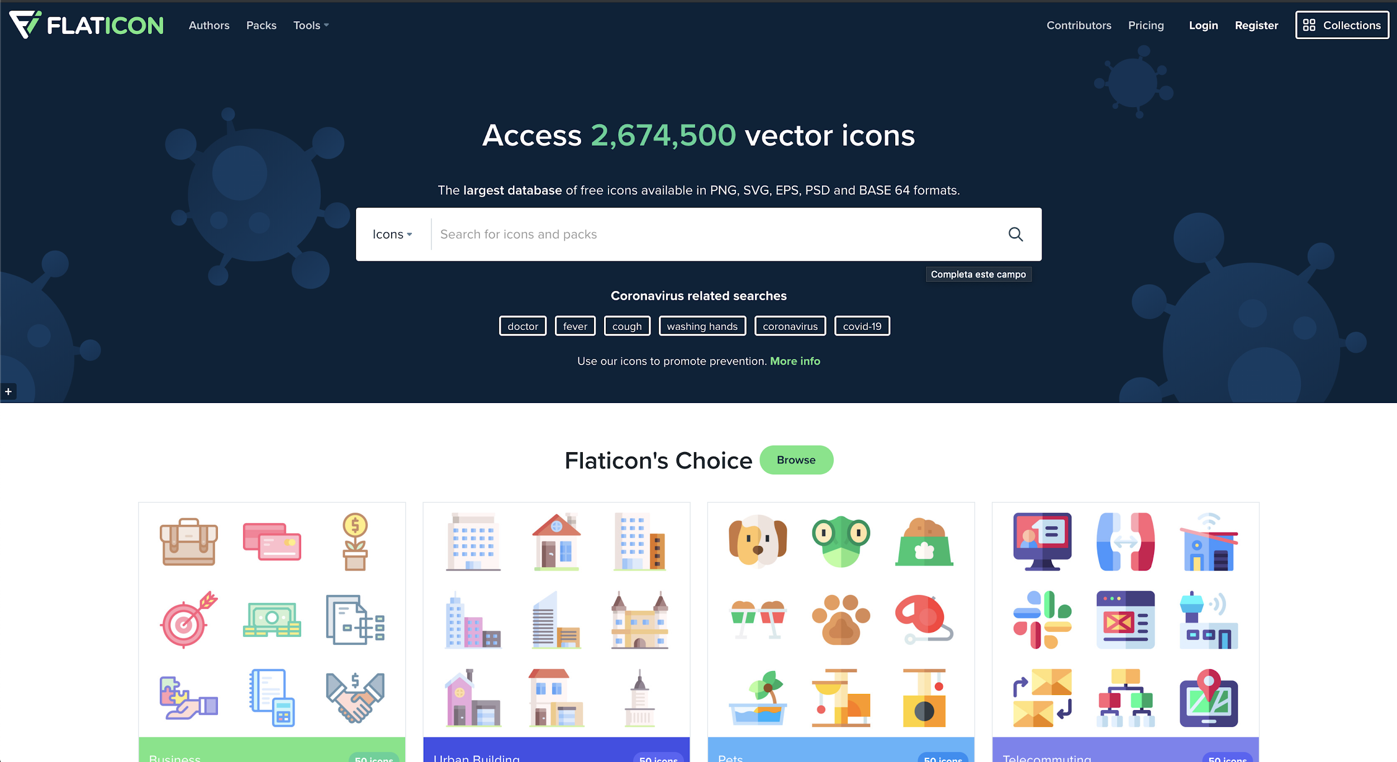
ICONOS
Si están buscando iconos para su web, les recomendamos el sitio web FlatIcon para que puedan descargar sus propios iconos.
<img
src="https://www.rocketcode.com.ar/assets/logo/full_logo.svg"
alt="logo rocketcode"
height="120"
with="200"
/>

Slide 8
LIBRERIA DE ICONOS

Slide 9
FONTAWESOME
Con esta librería podemos importar íconos de una manera muy sencilla.
<html>
<head>
<script
src="https://kit.fontawesome.com/a25bc156df.js"
crossorigin="anonymous">
</script>
</head>
<body>
<i class="fab fa-angellist"></i>
</body>
</html>

Slide 10
DESAFÍO
Dado el desafío de la “Clase 07”, vamos a reemplazar el background-image por una etiqueta img.

Slide 11
AUDIO Y VIDEO

Slide 12
AUDIO
La etiqueta audio nos permite vincular archivos de audio en nuestro documento HTML.
<audio src="audio.mp3"></audio>

Slide 13
AUDIO
El atributo controls define si se muestra el panel de controles del reproductor de audio.
<audio src="audio.mp3” controls></audio>

Slide 14
AUDIO
El atributo autoplay define si la reproducción inicia automáticamente al comienzo de la carga del sitio.
<audio src="audio.mp3" controls autoplay></audio>

Slide 15
AUDIO
El atributo loop define si el video vuelve a comenzar al terminar.
<audio src="audio.mp3" controls autoplay loop></audio>

Slide 16
VIDEO
La etiqueta video nos permite vincular archivos de video en nuestro documento HTML.
<video src="video.mp4"></video>

Slide 17
VIDEO
El atributo controls define si se muestra el panel de controles del reproductor de video.
<video src="video.mp4" controls></video>

Slide 18
VIDEO
El atributo autoplay define si la reproducción inicia automáticamente al comienzo de la carga del sitio.
<video src="video.mp4" controls autoplay></video>

Slide 19
VIDEO
El atributo loop define si el video vuelve a comenzar al terminar.
<video src="video.mp4" controls autoplay loop></video>

Slide 20
NORMA
LIZACION

Slide 21
TIPROCKET
Los elementos deben representarse de una manera por defecto. Por tal motivo, cada browser tiene su propia hoja de estilos base.

Slide 22
NORMALIZACION
Normalize.css hace que los navegadores procesen todos los elementos de manera más consistente y en línea con los estándares modernos.
<head>
<link
href="https://necolas.github.io/normalize.css/8.0.1/normalize.css"
rel="stylesheet"
/>
</head>

Slide 23
GRACIAS
v
¿Te quedaron dudas?
No te olvides que podes encontrarnos en nuestro canal de Slack.
También podes mandarnos un email a info@rocketcode.com.ar.

